Slide 1
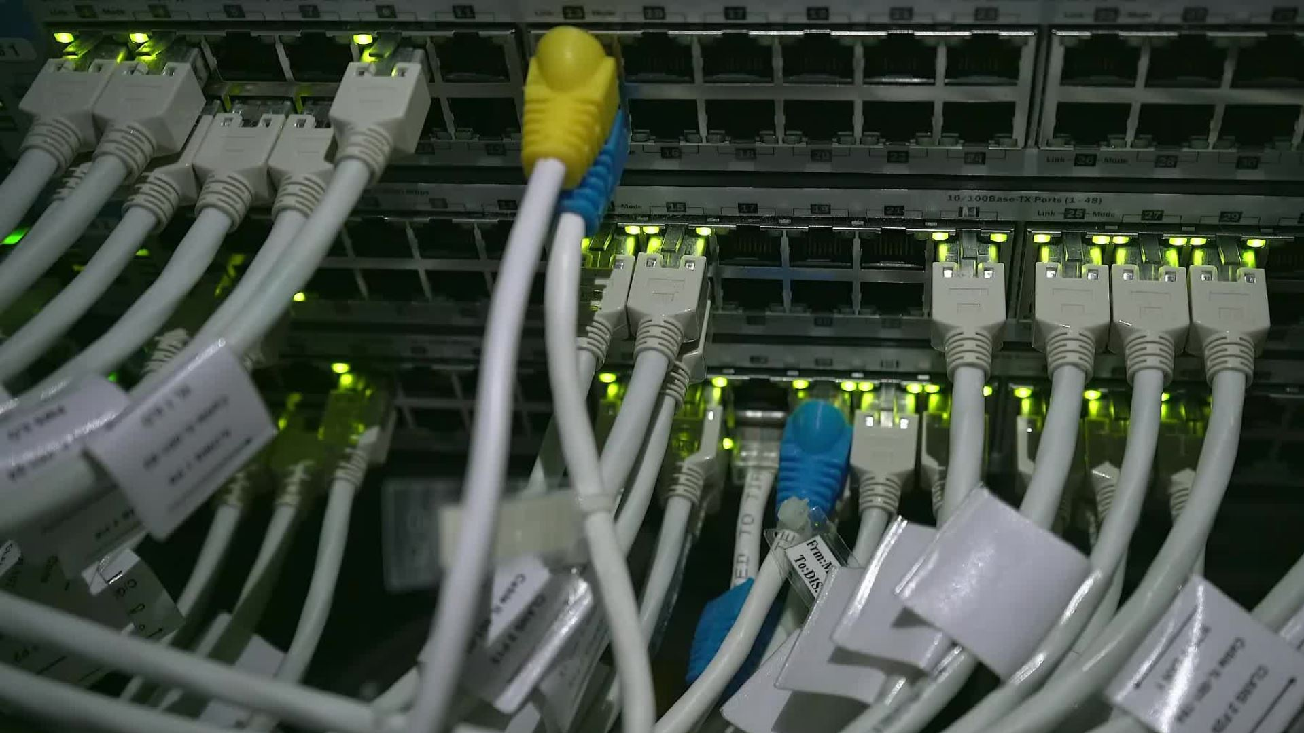
Topología en árbol
Pavel Miron

Slide 2
Índice
Definición de la topología
Introducción
Características principales
Desarrollo
Ventajas y desventajas
Conclusión
Ejemplos de uso real

Slide 3
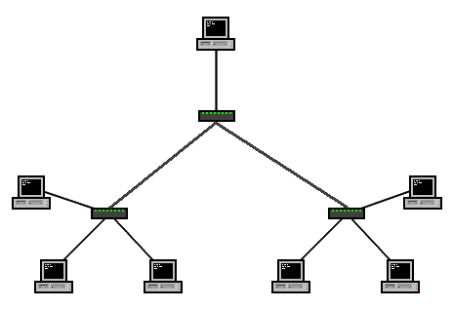
Introducción
La red en árbol es una topología de red en la que los nodos están colocados en forma de árbol

Slide 4
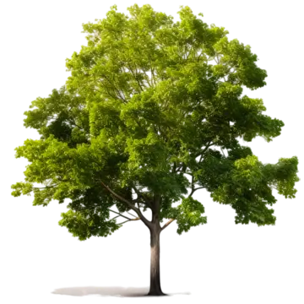
Definición de la topología
La topología en árbol es una estructura de red que combina las características de las topologías en estrella y bus

Slide 5
Características principales
Jerarquía de Niveles
Escalabilidad
Combinación Estrella-Bus
Centralización del Control
Mantenimiento Sencillo
Redundancia y Tolerancia a Fallos
Optimización del Tráfico

Slide 6

Ventajas y desventajas
Ventajas: Escalabilidad, Mantenimiento, Flexibilidad, Rendimiento
Desventajas: Costo, Dependencia de la raíz, Complejidad

Slide 7
Ejemplos de uso real
Redes en Centros de Datos
Redes de Proveedores de Servicios de Internet (ISP)
Redes de Grandes Corporaciones

Slide 8
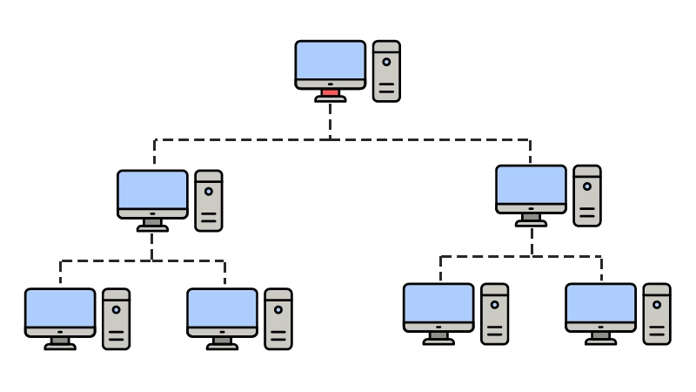
Conclusión
Creo que la topología en árbol es ideal para redes grandes que necesitan ser escalables y fáciles de gestionar

Slide 9
Topología en árbol
Pavel Miron

